Slide 1
机器学习
基本概念与模式的理解（梯度下降法）
Notes:
天眼查，w3cschool

Slide 2
梯度下降法
最优化问题：
x_asterisk = argmin( f(x) )
机器学习问题的求解，往往归结为某个函数的优化问题
关于梯度：B站“王木头学科学” 10分-13分

Slide 3
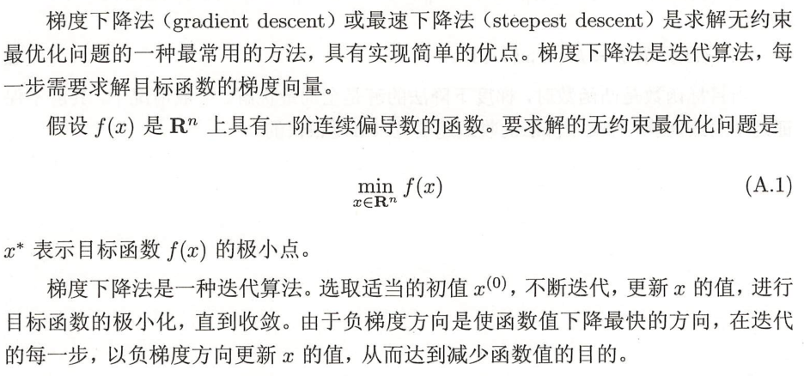
梯度下降法
理论部分：李航老师书附件1（P449）
Notes:
注意迭代算法的思路：及不保证最优
什么条件下保证最优？

Slide 4
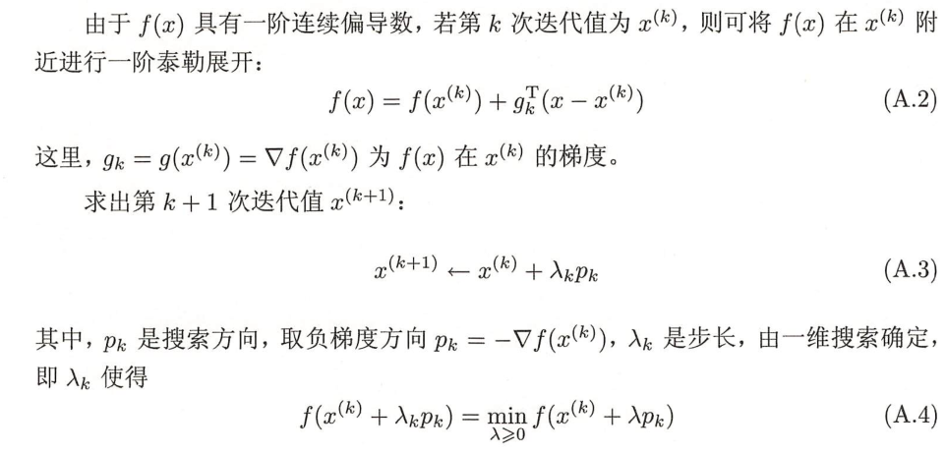

Slide 5
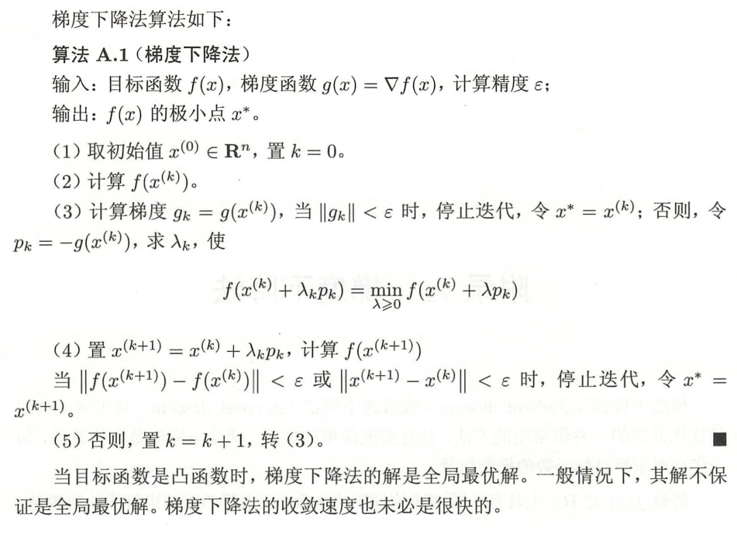
Notes:
第三步本质上是贪心
一行一行的

Slide 6
梯度下降法
一维情况：代码演示
x ** 2 + 10 * np.sin(x)
注意numpy的“向量化函数”
伪代码与代码的对应
分散的代码及写成python函数的代码
网络上的东西，一般都是类
我们课程的代码，将更多的是函数

Slide 7
梯度下降法
二维情况：代码演示
与一维情况对比

Slide 8
第05次作业
0、大家翻一翻自己的微积分书，复习一下梯度、多元函数求极值、泰勒展开（最好是多元函数的泰勒展开）。
1、从 E 优化的角度，叙述K均值算法的过程，提交文字描述，有公式，最好手写，并录音。
2、numpy完成到 副本和视图
3、代码与伪代码：
对应 ml0401_dim1.py 写出伪代码
对应李航老师的梯度下降法算法伪代码，写出python代码

Slide 9
谢谢大家
THANKS

